Slide 1
REDES NEURONALES
DESCENSO DEL GRADIENTE
BACKPROPAGATION

Slide 2
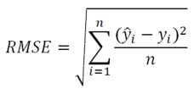
Descenso del gradiente
El método del descenso del gradiente es un algoritmo de optimización que permite converger hacia el valor mínimo de una función mediante un proceso iterativo.
En aprendizaje automático básicamente se utiliza para minimizar una función que mide el error de predicción del modelo en el conjunto de datos. A esta función de error se le suele denominar función de coste (también llamada función de pérdida), con el fin de optimizar los parámetros de la red neuronal. Por ejemplo:
raíz cuadrada media de los residuos

Slide 3
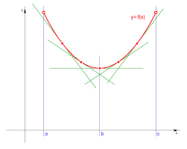
Descenso del gradiente
¿Cómo se calcula?
Una forma de obtener el punto mínimo de la función es derivando ya que esta nos indica la pendiente de la función en dicho punto, es decir que buscaremos derivar todos los puntos cuando la pendiente sea igual a 0, y resolver dicha ecuación para encontrar el punto cuando la pendiente es nula.

Slide 4
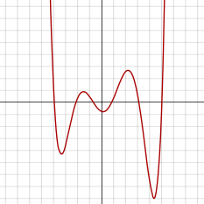
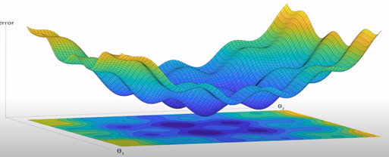
¿Pero qué sucede con funciones que tienen más de un mínimo local?

Slide 5
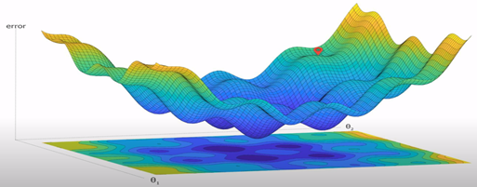
Analicemos el siguiente ejemplo..
Pasos para calcular el gradiente:
1er. paso: Se inicializan al azar los parámetros.
2do. paso: Calculamos las derivadas parciales (derivada del error en función de theta 1 y la derivada del error en función de theta 2). Todas estas derivadas parciales conforman un vector que nos indica la dirección en el que vector asciende, este vector se denomina el gradiente.
3er. paso: Como buscamos descender, ya que queremos obtener el mínimo de esta función, lo que se hará es tomar el sentido opuesto de este vector.

Slide 6
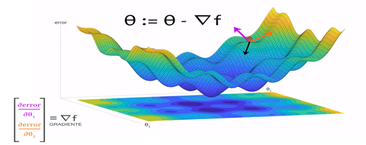

Analicemos el siguiente ejemplo..
Pasos para calcular el gradiente:
Este resultado nos indica un nuevo conjunto de parámetros, y por lo tanto nos indica una nueva posición o lugar dentro de la función con una pendiente menor a la anterior.
4to. paso: Repetir n cantidad de veces hasta que ya realizar el procedimiento no suponga un cambio significativo o variación notable del coste. En otras palabras, la pendiente sea próxima lo más cercano a un valor nulo, en este caso estaremos en un mínimo local y por lo tanto se minimiza el coste del modelo.

Slide 7
Por último...
El último paso para finalizar con la obtención de este valor mínimo es incorporar el ratio de aprendizaje (alpha), este se multiplica con el gradiente, como se observa a continuación.
El ratio de aprendizaje indica cuanto afecta el gradiente a la actualización de nuestros parámetros en cada iteración, en otras palabras, cuánto avanzamos en cada paso.
Para entender esto, veamos el siguiente ejemplo..
http://www.benfrederickson.com/numerical-optimization/

Slide 8
Otros optimizadores de la función de coste
Adam
El optimizador Adam trata de solventar el problema con la fijación del ratio de aprendizaje del SGD (Stochastic Gradient Descent), para ello adapta el ratio de aprendizaje en función de cómo estén distribuidos los parámetros. Si los parámetros están muy dispersos, el ratio de aprendizaje aumentará.
Adam es una actualización del Optimizador RMSProp (Root Mean Square Propagation) que se basa en un ratio de aprendizaje adaptativa.
Adagrad
El optimizador Adagrad es un algoritmo basado en gradiente que adapta el ratio de aprendizaje a los parámetros, es decir realiza grandes actualizaciones cuando los parámetros son poco frecuentes y pequeñas actualizaciones cuando son muy frecuentes.

Slide 9
Consideraciones a tener en cuenta respecto al ratio de aprendizaje
Es importante mencionar que se debe escoger un ratio adecuado de aprendizaje, ya que si no se determina correctamente se podría entrar en un bucle (por ejemplo, suponiendo un ratio alto) y nunca aproximarse al mínimo de la función de coste, esto es porque los pasos o saltos son tal altos que el punto es incapaz de introducirse en la zona de mínimo coste. También, podría ocasionar que tarde mucho en encontrarlo (suponiendo un ratio bajo o pequeño) calculando de esta manera varias derivadas parciales innecesarias lo cual podría conducir a obtener un mínimo local que no sea el mínimo global de la función de coste, haciendo ineficiente al algoritmo.

Slide 10
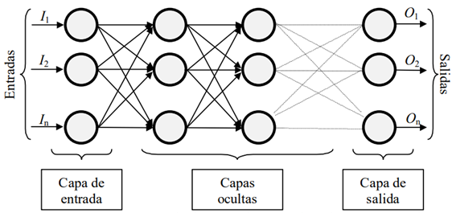
BACKPROPAGATION
El nombre de backpropagation resulta de la forma en que el error es propagado hacia atrás a través de la red neuronal, en otras palabras, el error se propaga hacia atrás desde la capa de salida.

Slide 11
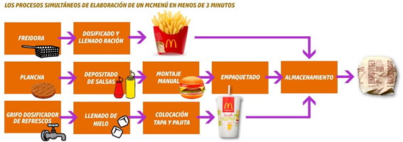
Analicemos la cadena de responsabilidades de Mc. Donald’s

Slide 12

¿Cómo se asemeja a una red neuronal?

Slide 13
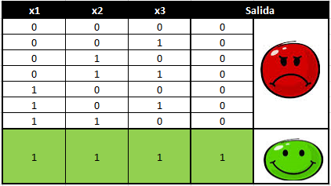
¿Cómo se asemeja a una red neuronal?
Cada tarea es un nodo dentro de la red neuronal y cada flecha representa las conexiones
Se puede asimilar a una compuerta AND de 3 entradas
El combo de la hamburguesa lo podríamos ver como el resultado de salida de nuestra red y la evaluación del cliente como la función de coste.
¿Cuales son mis entradas?
x1: Papas fritas
x2: Hamburguesa
x3: Gaseosa
Salida: Combo hamburguesa

Slide 14

¿Cómo aplico backpropagation a mi modelo?
El algoritmo de backpropagation se utilizará para calcular las derivadas parciales del coste respecto a cada uno de los parámetros de nuestra red. Al igual que como hacíamos antes, se utilizará el descenso del gradiente para optimizar la función de coste haciendo uso de la técnica de backpropagation para calcular el vector de gradiente dentro de la complejidad de la arquitectura de la red neuronal.
1er paso: Calcular las derivadas de los parámetros de la última capa (L)
Donde:
C es la función de coste
a es la función de activación
Z es la suma ponderada de la neurona:
En este paso se pide que se calcule la derivada de la función de coste con respecto al output de la red neuronal (función de activación) y calcular cómo varía el output de la neurona cuando variamos la suma ponderada de la neurona (z).

Slide 15


¿Cómo aplico backpropagation a mi modelo?
2do. paso: Retropropagamos el error a la capa anterior (L-1)
Utilizando el resultado obtenido anteriormente, obtenemos el error de la capa anterior de la siguiente manera:
3er. Paso: Calculamos las derivadas de la capa actual usando el error para obtener las derivadas parciales para el parámetro de bias (b) y el parámetro de los pesos (W)

